Slide 1



TRƯỜNG TIỂU HỌC HÒA NGHĨA
CHÀO MỪNG
QUÝ THẦY, CÔ GIÁO VỀ DỰ GIỜ THĂM LỚP
Môn: Toán Lớp 2A
Giáo viên: Nguyễn Thị Mai Lan

Slide 2
Bài 65
BIỂU ĐỒ TRANH (Tiết 2)

Slide 3


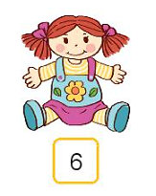

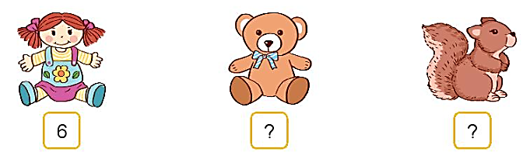
Búp bê | Gấu bông | Sóc bông
1
Cho biểu đồ sau:
Số ?
4
6

Slide 4
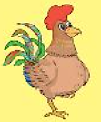

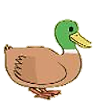
2
Biểu đồ sau biểu thị số gà, số ngỗng, số vịt có trên sân
Gà nhiều hơn ngỗng bao nhiêu con?
Ngỗng ít hơn vịt bao nhiêu con?
8
5
6

Slide 5

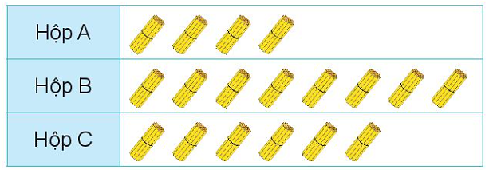

3
Quan sát biểu đồ rồi trả lời câu hỏi
SỐ QUE TÍNH TRONG MỖI HỘP
Mỗi gồm 10 que tính.
40
80
60
Hộp nào nhiều que tính nhất?
Hộp nào ít que tính nhất?
Hộp B
Hộp A

Slide 6
Bài 2.
Hộp có nhiều que tính nhất là hộp …
Hộp có ít que tính nhất là hộp …

